Slide 1

Проект геному людини

Slide 2

Прое́кт гено́му люди́ни (англ. Human Genome Project, HGP) — міжнародний проект наукових досліджень геному людини, мета якого полягає у визначенні послідовностей ДНК та локалізація генів та їх функцій.

Slide 3
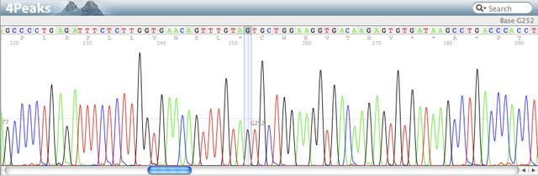
Загальна характеристика проекту
Його мета — зрозуміти генетичний склад людини, визначивши нуклеотидну послідовність, що складає геном людини, та ідентифікувати фізіологічну роль 20 — 25 тисяч генів, що її складають.

Slide 4
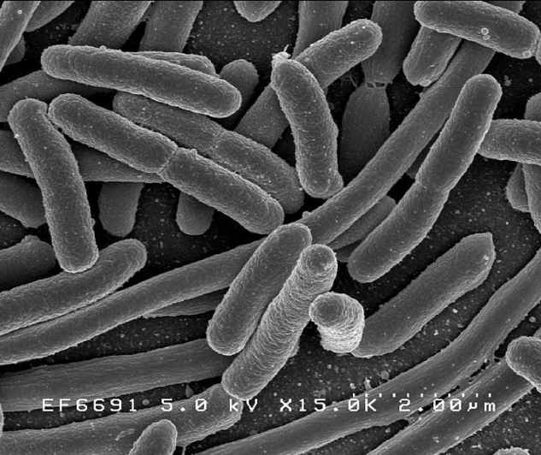
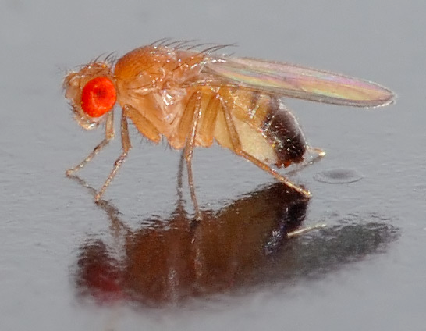

Проект також досліджує послідовність геномів кількох інших модельних організмів, таких як Escherichia coli, плодової мухи, хатньої миші та інших, що можуть пролити світло на функціонування людських генів.

Slide 5
Основні цілі:
Визначити всі, приблизно 20500 генів ДНК людини
Визначення послідовності 3000000000 хімічних пар основ, які складають ДНК людини,
Зберігати данц інформацію в базах даних,
Покращити інструменти для аналізу даних ,
Передачі відповідних технологій в приватний сектор, і вирішення етичних, правових та соціальних питань (ЭЛСИ), які можуть виникнути в звязку з проектом.

Slide 6

Встановлення повної генетичної карти людських генів — важливий крок в розвитку медицини та інших аспектів охорони здоров'я.

Slide 7
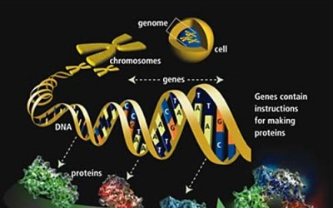
«Геном» будь-якого даного індивідуума (за винятком однояйцевих близнюків і клонованих органзмів) унікальний в деяких ділянках. Дослідження «людського геному», таким чином, залучає дослідження багатьох варіацій кожного гену.

Slide 8

Поки що проект не досліджує варіації генетичного складу клітин різних тканин організму, на додаток, деякі ділянки гетерохроматину (близько 8% загальної довжини геному) ще залишаються несеквенсованими, як через складнощі секвенсування, так і через невелику кількість активних генів в цих ділянках.

Slide 9

Історія

Slide 10

Проект почався в 1990 році спочатку очолений нобелівським лауреатом Джеймсом Ватсоном.

Slide 11
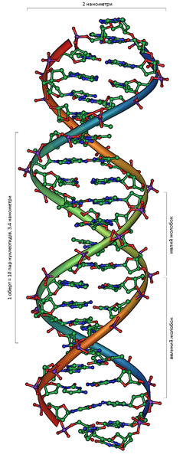
Перший робочий проект геному був опублікований в 2000 році і завершений в 2003 році, подальший аналіз генів та секвенсування окремих ділянок ДНК все ще продовжується.

Slide 12


Більшість робіт з секвенсування ДНК та аналізу отриманих даних проводиться в університетах і дослідницьких центрах США і, в меншій мірі, Великої Британії.

Slide 13
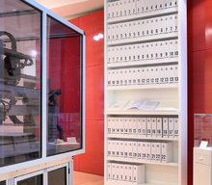
Паралельний проект, розпочатий приватною компанією Селера Джіномікс (англ. Celera Genomics), був розпочатий дещо пізніше та проводиться паралельно міжнародному академічному проекту.

Slide 14
Дякую з Увагу)

